Slide 1
ΣΧΟΛΙΚΟΣ ΚΑΙ ΗΛΕΚΤΡΟΝΙΚΟΣ ΕΚΦΟΒΙΣΜΟΣ
Ερευνητική εργασία της Ά Λυκείου
Υπεύθυνος καθηγητής: Σουσαμλής Παναγιώτης

Slide 2
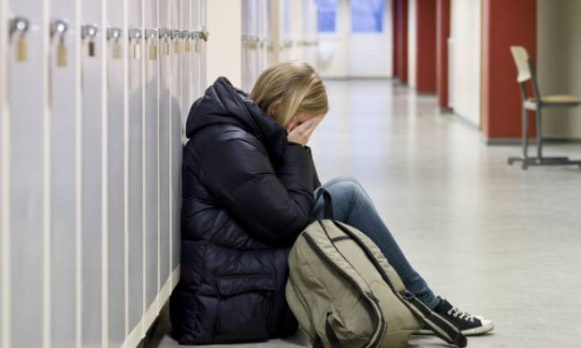
ΣχολικΟΣ ΕκφοβισμΟΣ
Η εποχή η οποία διανύουμε, χαρακτηρίζεται από συχνή εκμετάλλευση, άσκηση σωματικής και ψυχολογικής βίας, σκληρότητα κι αυθαιρεσία σ’ οποιοδήποτε άτομο. Ένα απ’ τα εξειδικευμένα περιστατικά επιβολής κι απόδειξης ενός συχνού φαινομένου βίας, αποτελεί κι ο σχολικός εκφοβισμός, πλήττοντας περισσότερο την ανθρώπινη ψυχή, την παιδική και τη νεανική ψυχολογία.

Slide 3
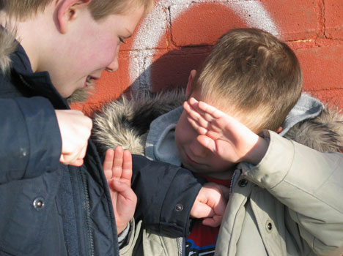
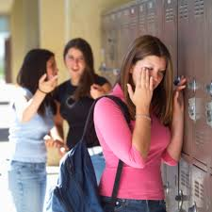
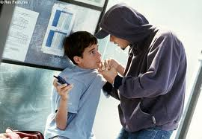
ΜορφεΣ εκφοβισμου
Η βία, έχοντας πολύπλευρη μορφή απασχολεί κυρίως όταν ασκείται σωματικά, όχι όσο λεκτικά, χαράζοντας με ανεξίτηλο χρώμα την ταπείνωση, τον ευτελισμό, την απογοήτευση και την παραίτηση στη ψυχή, στη συμπεριφορά, στο νου.
1)Σχολικός εκφοβισμός
2)Ηλεκτρονικός εκφοβισμός
3)Σεξουαλικός ή ομοφυλοφιλικός εκφοβισμός

Slide 4
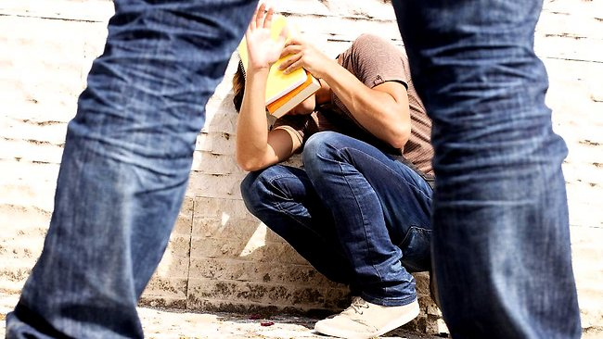
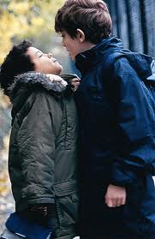
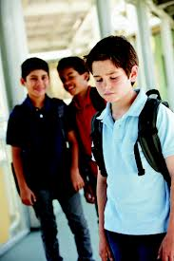
Ποιοί είναι οι λόγοι που ωθούν τους θύτες σε τέτοιου είδους συμπεριφορά;
Η απώλεια ενός γονιού
Οικονομικές δυσκολίες
Οι αρρώστιες στην οικογένια
Η έλλειψη πειθαρχίας
Η έντονη αυτοπεποίθηση

Slide 5
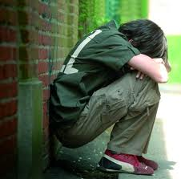
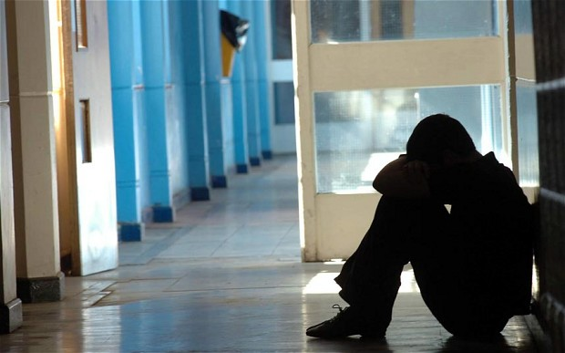
Επιπτώσεις.
Οι περισσότεροι μαθητές αποσιωπούν και διστάζουν να αποκαλύψουν αυτό που τους συμβαίνει, είτε από φόβο ή ντροπή, μα στιγματίζονται ποικιλοτρόπως και μια ζωή, υποφέρουν παλεύοντας μια διχασμένη ψυχή.

Slide 6
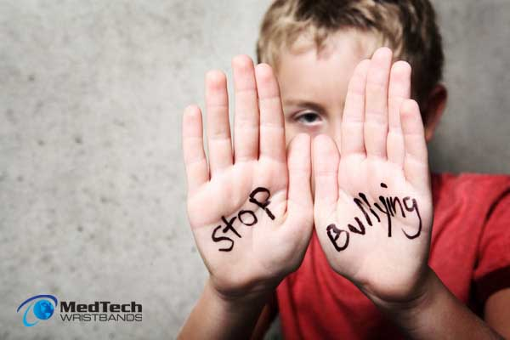
Τρόποι αντιμετώπισης
Η υποστήριξη
Η ενθάρρυνση
Η οριοθέτηση συμπεριφορών
Η συνεργασία με το σχολείο
Η αναφορά στο υπουργείο παιδείας
Η βοήθεια ενός ψυχολόγου

Slide 7
ΔΗΜΗΤΡΗΣ ΝΤΟΥΝΙΑΣ ΟΡΕΣΤΗΣ ΠΕΤΡΙΔΗΣ ΝΙΚΟΛΑΣ ΧΑΛΚΙΑΔΑΚΗΣ ΑΠΟΣΤΟΛΟΣ ΚΑΖΑΝΤΖΗΣ ΔΕΣΠΟΙΝΑ ΠΑΠΑΔΗΜΗΤΡΙΟΥ
ΔΙΑΔΙΚΤΥΑΚΟΣ ΕΚΦΟΒΙΣΜΟΣ
PROJECT 2013-14

Slide 8
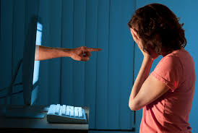
O διαδικτυακός εκφοβισμός είναι η χρήση των τεχνολογιών του διαδικτύου με σκοπό να βλάψει άλλους ανθρώπους, με εσκεμμένο, επαναλαμβανόμενο και εχθρικό τρόπο.
ΟΡΙΣΜΟΣ

Slide 9
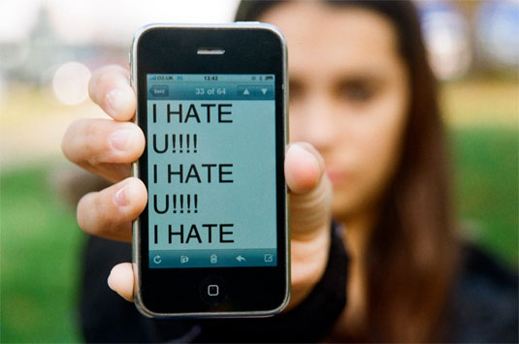
ΜΟΡΦΕΣ
Παρενόχληση
Δημοσιοποίηση Φημών Στο Διαδίκτυο
Αποκλεισμός Από Κάποια Κοινωνική Ομάδα
Πλαστοπροσωπία
Εξαπάτηση
Διαδικτυακές Απειλές
Sexting

Slide 10
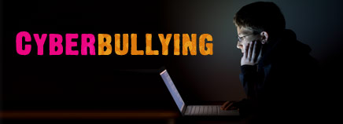
ΑΙΤΙΕΣ
Σε πολλές περιπτώσεις η συμπεριφορά στιγματίζεται από το κακό παράδειγμα των γονέων ή από ολοκληρωτική εγκατάλειψη. Πολλά τέτοια άτομα προέρχονται από σπίτια όπου οι γονείς είναι ψυχροί ή αδιάφοροι ή, στην πραγματικότητα, έχουν διδάξει τα παιδιά τους να αντιμετωπίζουν τα προβλήματα με οργή και βία.

Slide 11
ΑΠΟΤΕΛΕΣΜΑΤΑ
Η έρευνα είχε καταδείξει μια σειρά από σοβαρές συνέπειες στα θύματα του διαδικτυακού εκφοβισμού.Για παράδειγμα , τα θύματα έχουν χαμηλότερη αυτοεκτίμηση , η αυξημένο αυτοκτονικό ιδεασμό , και μια ποικιλία από συναισθηματικές αντιδράσεις , εκδίκηση, φόβος, απογοήτευση, οργή , και κατάθλιψη.Συχνά αυτή είναι η ίδια η πρόθεση του δράστη .

Slide 12
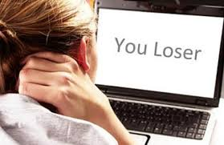
ΤΡΟΠΟΙ ΑΝΤΙΜΕΤΩΠΙΣΗΣ
Είναι σημαντικό ένα άτομο να γνωρίζει τι περιεχόμενο δημοσιεύει στο διαδίκτυο διαφορετικά μπορεί να δεχτεί διαδικτυακή επίθεση από άλλα άτομα.Εαν παρόλα αυτά πέσει θύμα ηλεκτρονικού
εκφοβισμού πρέπει
να το καταγγείλει όσο
πιο γρήγορα γίνεται.

Slide 13
Ομάδα παιδιών της ερευνητικής εργασίας :
Γλεζελλη Δεσποινα
Διβανελλη Μαριανθη
Τινιακού Κων/να
Φικια Δεσποινα
Υπεύθυνος καθηγητής: Σουσαμλής Παναγιώτης

